Slide 1
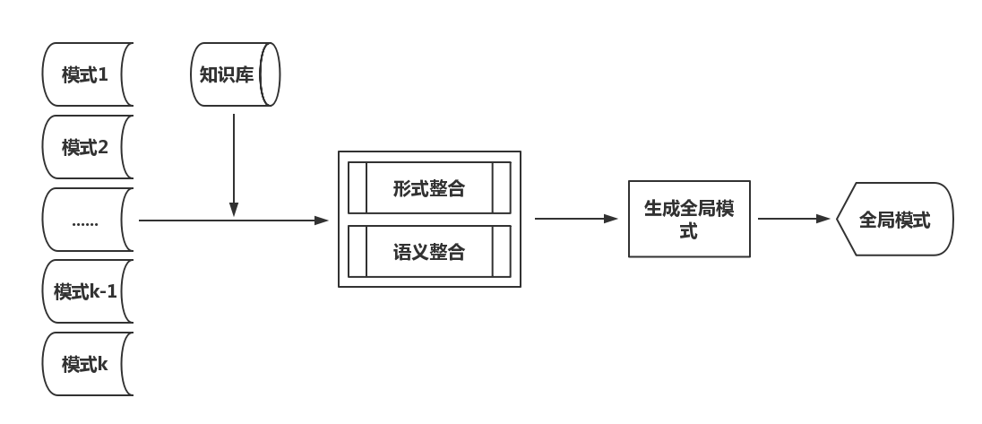
基于知识库的模式集成算法
成果简介
思想
1. 用两种方法对模式中相似的属性进行匹配，即语义上（基于知识库）与形式上（基于编辑距离）
2. 基于编辑距离：利用hash和倒排表在知识库内寻找到与目标属性满足一定相似度的属性
3.基于知识库：模仿join操作代替nested loop查询，减少磁盘读取次数，提升算法效率
4.为批量和增量两种模式集成的应用场景设计不同的流程
目的 消除全局模式冗余属性
避免全局模式遗漏信息

